Slide 1
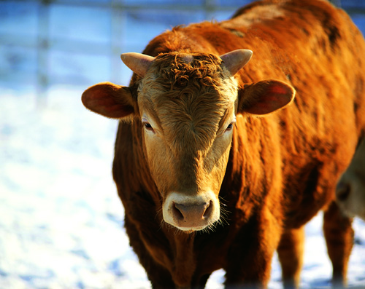
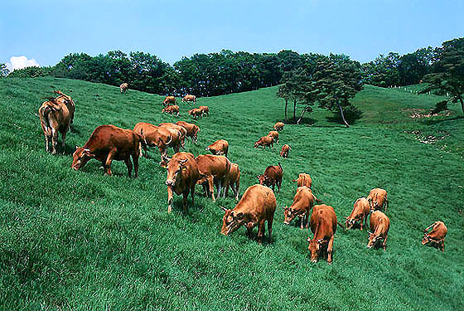
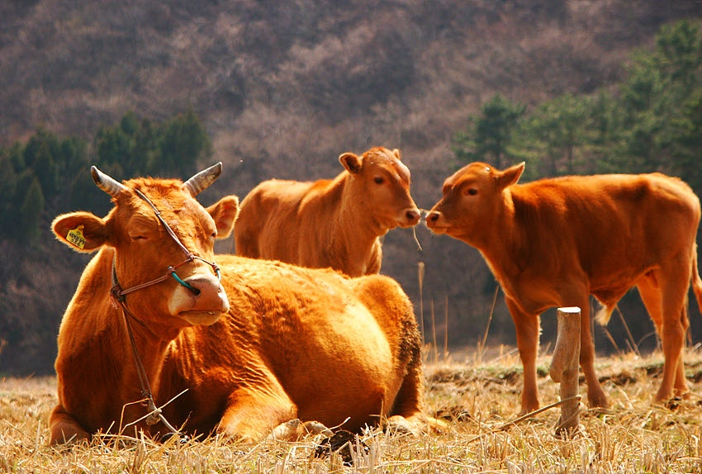

암소개량 및 컨설팅 자료 활용법
전북지역본부
팀 장 김 용 균

Slide 2
목 차
1. 전라북도 주요사업 소개
2. 한우 암소 개량의 필요성
3. 암소 개량방법
4. 암소 개량컨설팅 자료의 활용
5. 한우 컨설팅 프로그램 시연

Slide 3
전라북도 주요사업 소개
1

Slide 4
고능력 암소축군 조성사업
목 적
전북 고능력 암소를 선발 구축하여, 고품질 송아지 생산으로
전북 한우만의 차별성과 개량의 성과를 극대화하여 농가소득 향상
추 진 현 황
- 4개 분석기관 및 추진협의회를 통한 3년차 선발조건 변경추진
1차년도 : 유전능력 상위 30%
2차년도(현행) : 고등등록우, 혈통지수 상위 30%(개체 및 어미 선형심사 79점),
후대도축성적( 도체중 450kg, 등심단면적 100㎠, 육질등급 1+이상)
3차년도(2018년) 개선안 : 누적32,000두 선발
- 현장검정 육종가 지수 상위 25% 이내, 선형심사 종합점수 표현형 : 80점이상
- 후대축 도축성적 아래 기준 이상
(도체중 450kg, 등심단면적 100㎠, 육질등급 1++이상)

Slide 5
암소 유전형질 개량사업
목 적
가. 암소 유전형질개량으로 고급육 생산을 위한 우량 암소기반 구축 및 우수한 경제형질 육성
나. 가축개량을 통한 우량가축 생산으로 생산성 향상 및 소득증대
사 업 개 요
가. 사업내용 및 사업비
구 분 | 사업량 (두) | 사 업 비 (천원) |  |  |  | 비고 (보조율)
 |  | 계 | 도비 (20%) | 시군비 (40%) | 자 담 (40%)
계 | 154,000 | 1,540,000 | 308,000 | 616,000 | 616,000
등록·선형 심사 | 69,304 | 693,040 | 207,912 (30%) | 485,128 (70%)
정액지원 | 84,696 | 846,960 | 100,088 (12%) | 130,872 (15%) | 616,000 (73%)

Slide 6
한우 암소 개량의 필요성
2

Slide 7
1. 개량이란?
○ 가축의 개량
- 혈통기록 및 검정을 통해 개체별 우열을 가려 선발 또는
도태하여 우수한 후대축을 만들어 수익을 향상시키는 일
○ 한우의 개량
- 고기 생산량을 늘리기 위해서 체형, 육량 개량
- 고급육(1++)을 얻기 위해서 육질 개량
- 육량 및 육질 향상을 위해서 육량+육질 혼합 개량
○ 브랜드의 개량
- 동일한 품질의 고급육을 균일하게 생산하여 공급
-> 소비자의 브랜드 신뢰도 향상
- 후대축 성적의 편차가 작아지도록 우량번식우 기반 확보
-> 안정적, 지속적 수익기반 구축

Slide 8
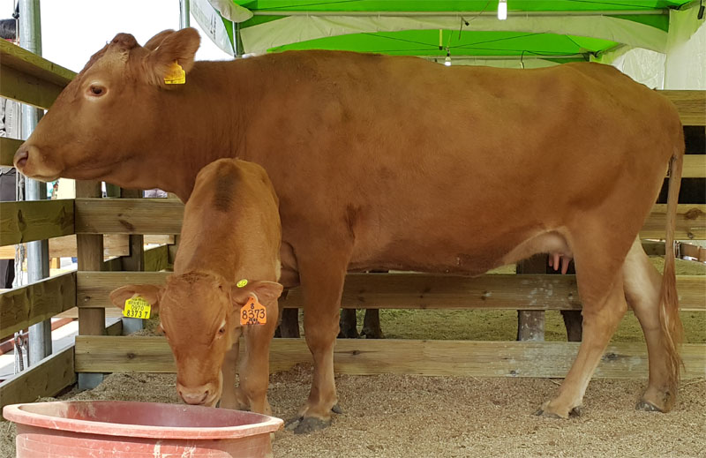
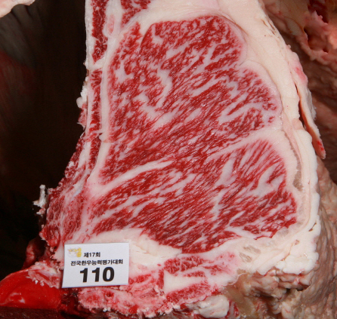
2. 개량이란?
개량은 좋은 것을 찾고(선발), 나쁜 것을 버리고, (도태),
우수한 후대송아지를 얻는 것(계획교배)
“경제형질의 유전능력을 높이는 것”
번식능력(1년1산), 번식간격,
생시체중,사료효율, 일당증체량
도체중, 등심단면적,
등지방두께, 근내지방도

Slide 9



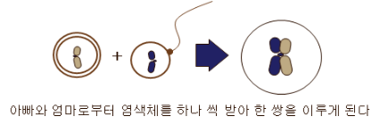
2. 암소개량? 왜?
반쪽개량! 정액(수소) 위주의 개량 정책
X
수소:KPN
암소: ?
송아지 : ? (50%)
수소 : 개량속도가 빠름, 하지만 내가 개량할 수 없음.
암소 : 개량속도가 느림, 하지만 내가 개량할 수 있고 영구적으로 남아있음.

Slide 10

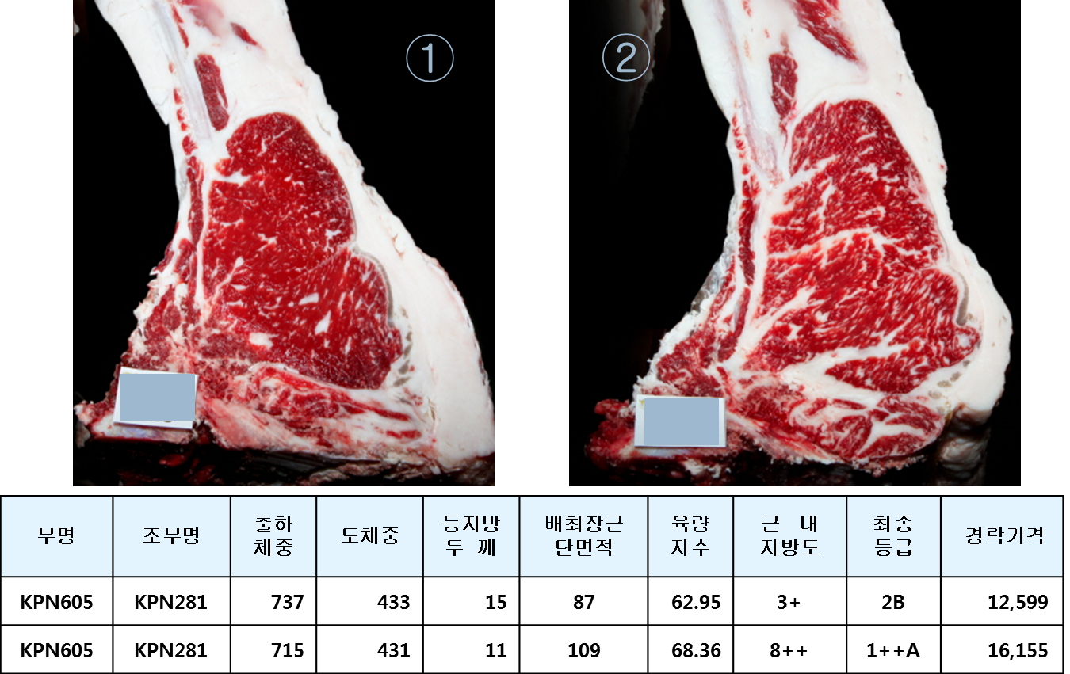


3. 부계(정액) 개량의 한계
동일 KPN 사용에 따른 농장별 성적 비교 분석
1번과 2번 두 개체의
아빠 KPN605, 할아버지 KPN281가
같은데!!! 왜 결과는???
1번 개체의 엄마는 기초등록우
2번 개체의 엄마는 고등등록우

Slide 11
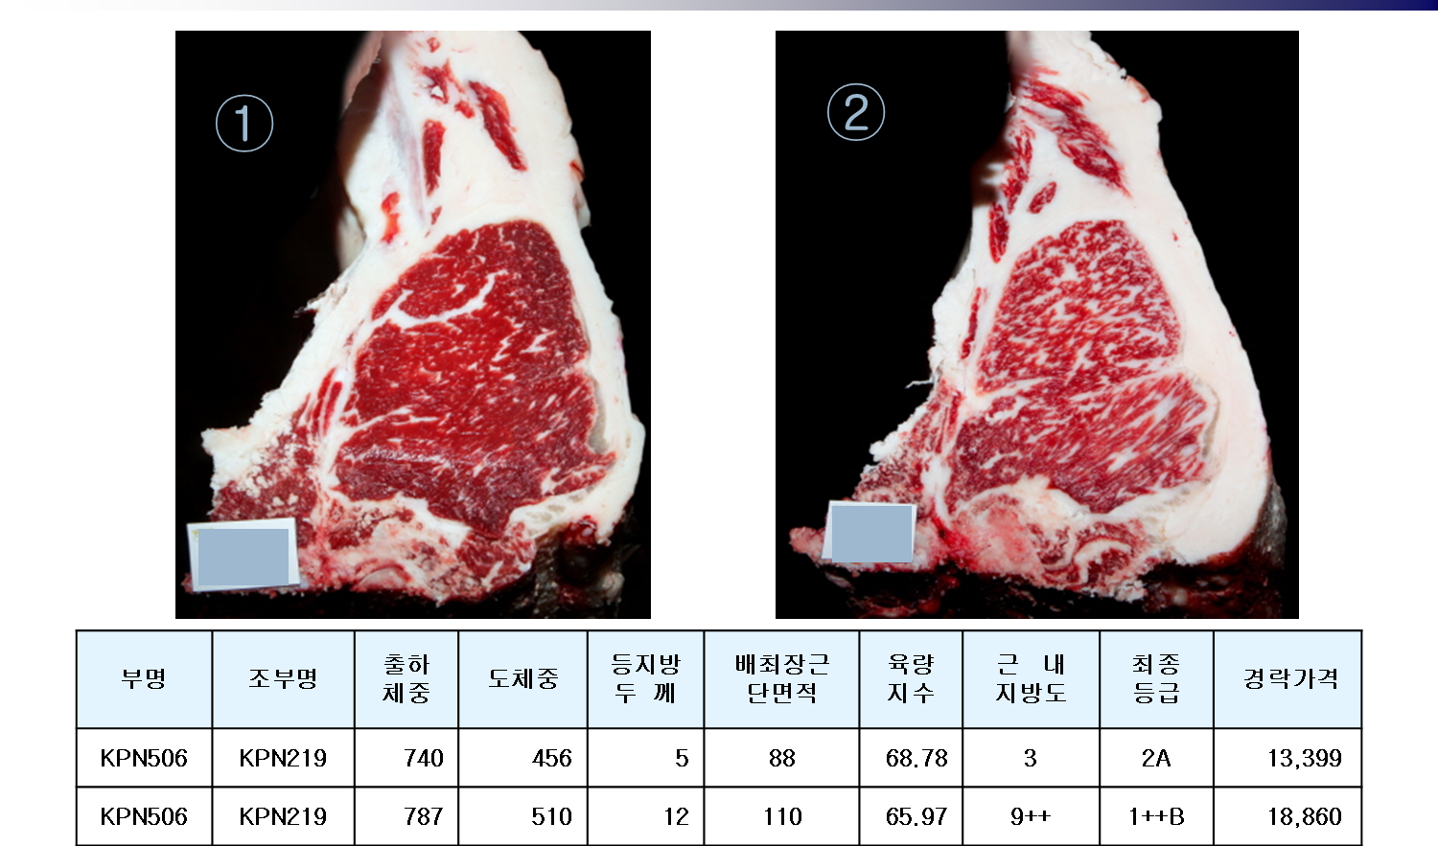
3. 부계(정액) 개량의 한계
동일 KPN 사용에 따른 농장별 성적 비교 분석

Slide 12
3. 부계(정액) 개량의 한계
한우 도체 등급출현율(%)
도축년도 | 도축두수 | 등급출현율(%)
 |  | 1++ | 1+ | 1 | 2 | 3 | 1등급이상
2011 | 300,677 | 9.2 | 22.6 | 30.6 | 25.5 | 11.6 | 62.4
2012 | 327,030 | 9.3 | 20.2 | 28.6 | 27.3 | 14.1 | 58.1
2013 | 464,815 | 9.2 | 21.0 | 31.0 | 27.1 | 11.2 | 61.2
2014 | 427,625 | 9.3 | 22.9 | 32.0 | 25.7 | 9.8 | 64.2
2015 | 469,947 | 9.3 | 26.8 | 29.8 | 25.3 | 8.6 | 65.8
2016 | 395,335 | 8.2 | 30.5 | 27.5 | 25.0 | 8.5 | 66.2
- 부계(정액)혈통개량만으로는 1+등급이상 출현증가는 한계가 있음.

Slide 13


4. 암소개량방법
암소개량의 방법
암소개량은 혈통등록, 유전평가, 선발/도태, 교배의 작업이 단계별로 실행해야함.
최종 현장 심사(체형, 상태, 질병유무)를 통해 선발 또는 도태함.
선발된 암소에 대해 계획교배를 실시함.
개체 장단점 파악
선발, 도태의 기준
계획교배의 필수단계
혈통관리
유전평가
혈통자료,
등록자료(환경효과)
암소개량
계획교배
최종 선발된 가임암소에
계획적인 교배를 실시하여
우량 송아지 생산

Slide 14
가축의 개량
4. 암소개량방법
심사, 등록, 검정, 평가, 선발 및 계획교배의 과정을
순환하는 일련의 연속작업
(개량체계)
생산
기획
혈통등록
능력검정
후보종축
생산
수소
개량
보증종축
선발
계획
교배
농가
암소 개량
유전
평가
당, 후대
능력검정
우량선발
저능력도태

Slide 15

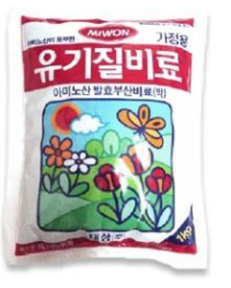

5. 유전과 환경과의 관계
유전 : 부모의 특성이 반반씩 자식에게 전달되어지는 현상
가축이 갖고 있는 유전자의 종합적인 효과
환경 : 부모에게 전달받은 능력을 최대한 발현하도록
최적의 조건으로 급여하는 사료의 질과 양, 사양관리,
우사시설 및 질병 등 외부적으로 영향을 주는 효과
유전적 능력
가축의 능력
(표현형)
+
환경 효과

Slide 16




6. 좋은 유전자원(암소) 보유목적
한우암소개량 = 좋은 자질을 물려주는 암소만 사육
우량 종축 선발 = 큰 그릇 선택, 활용
(생산효율성 증대)
유전적 불량 개체선택= 작은 그릇
  큰 그릇 개체와 동일한 사양관리를 해도 담질 못하고 손실이 발생
  (비효율적인 생산개체)
넘침
모두 담을 수 있음.
저능력 암소
고능력 암소

Slide 17
암소 개량방법
3

Slide 18
농가의 단계별 해야 할 일
1. 농장 암소 개량방법
기록
관리
수정 및 분만일자별 기록
후대기록
질병 등 특이사항
혈통
관리
혈통등록(미등록 및 기초등록우 )
집단 및 개체의 능력파악
집단의 혈연관계 규명(근친)
목표
설정
나만의 기준 설정
육량, 육질, 외모 등
전국 > 도 > 지역 > 선도농가
개체
선발
번식능력
외모, 체형(선형심사)
유전능력, 후대도체성적, 근친
계획
교배
단점 보완
장점 강화
궁합이 맞는 신랑 찾기
개체
도태
번식 기능 저하, 근친 상승
유전능력 저하
후대 성적 저하
* 위의 작업을 반복 수행하여 우리 농장의 암소 집단을 최적의 암소 집단으로 개선

Slide 19
1. 농장 암소 개량방법 –단계별 할일
1. 기록관리 (수정일자별 기록, 후대기록, 질병 등 특이사항)
2. 혈통관리 (미등록, 기초등록우 -> 혈통등록)
3. 나만의 기준설정 (육량, 육질, 외모 최소기준 설정)
- 전국, 지역, 선도농가 성적과 비교후 목표치 설정
4. 차기 번식우 선발 (번식, 외모, 유전능력, 후대성적, 근친)
5. 번식우 단점 보완, 장점 강화 교배 실시 (보유정액)
6. 우량 번식우의 후대(암송아지)는 1산이상 검정 실시
7. 저능력우 비육도태
8. 위의 작업을 반복 수행

Slide 20
기록을 해 봅시다

Slide 21

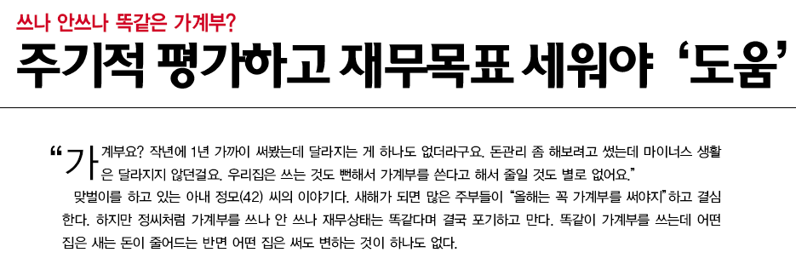
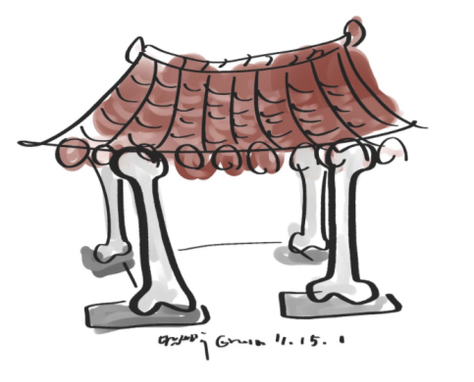
기록관리
가계부를 쓰는 이유는?
뼈대 있는 집안을 만들자
혈통관리
등록은 가축개량에서 가장 기초적인 첫걸음
: 혈통을 확립하고 근친교배를 방지한다!
: 전산화되지 않는 농장만의 기록관리 추가!

Slide 22
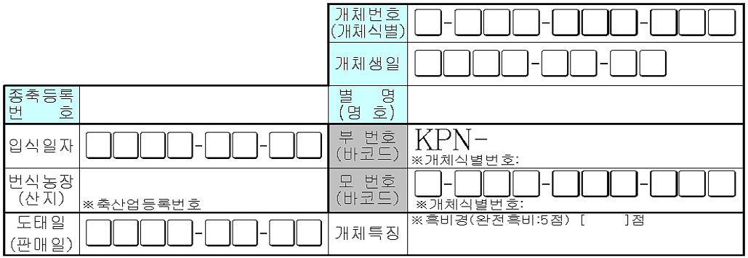
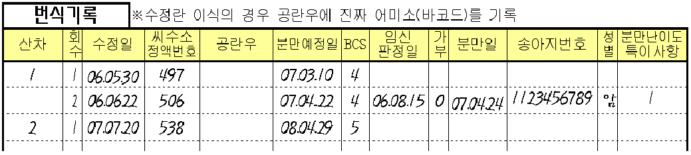
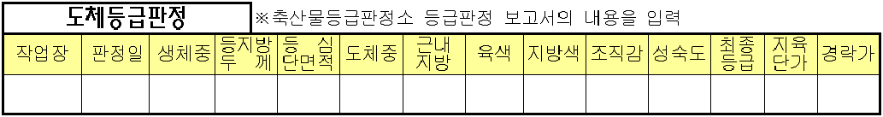
기록관리(필수항목)
혈통
농촌진흥청 국립축산과학원

Slide 23
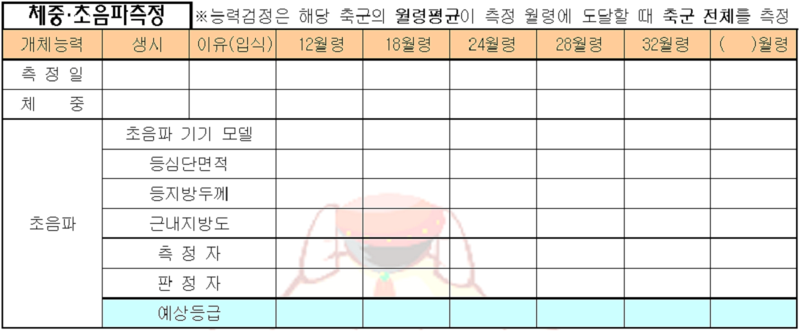
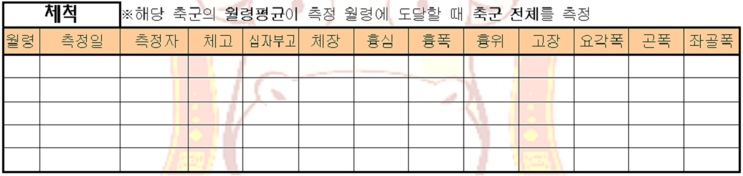
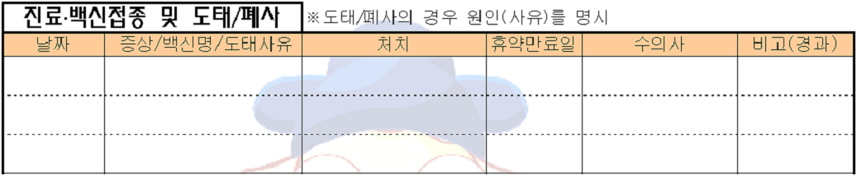
기록관리(권장항목)
농촌진흥청 국립축산과학원

Slide 24
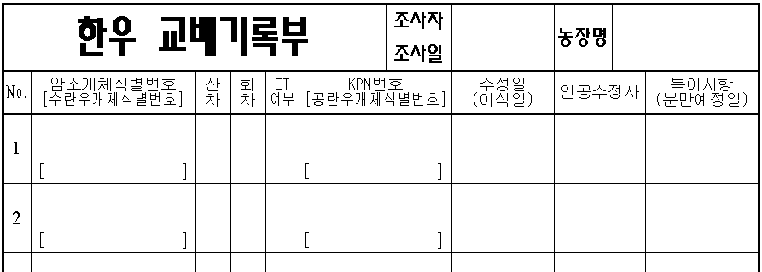
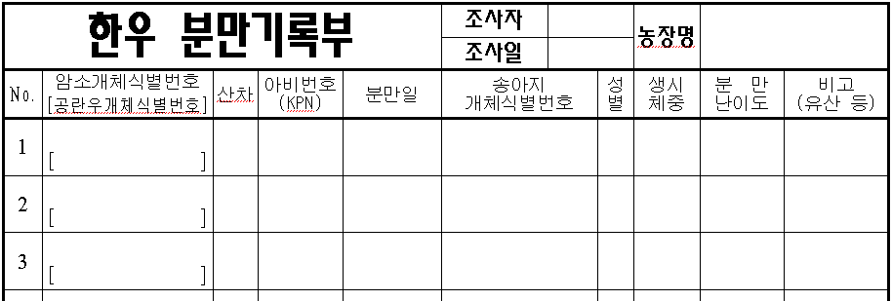
기록관리(번식기록)
농촌진흥청 국립축산과학원

Slide 25
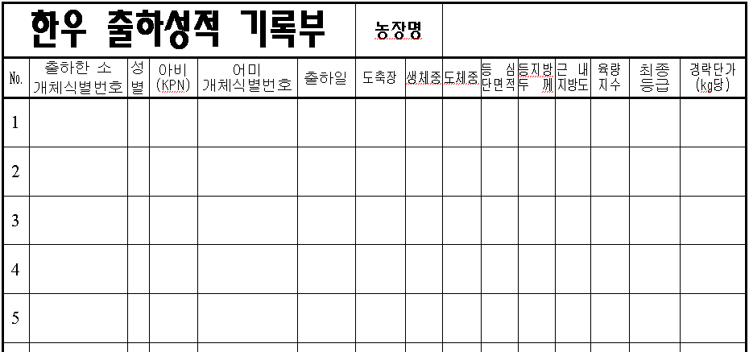
기록관리(도축성적)
농촌진흥청 국립축산과학원

Slide 26
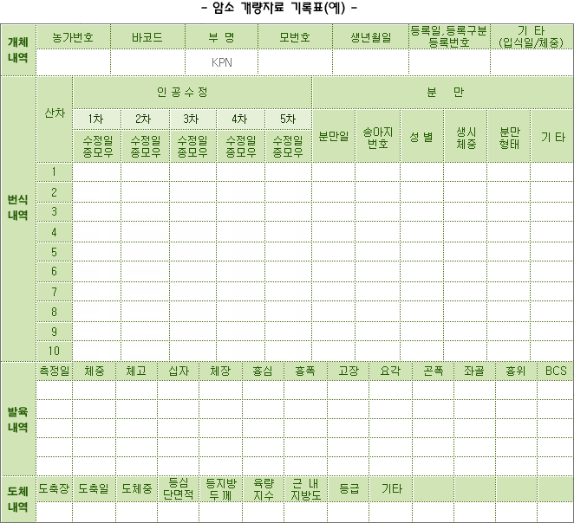
암소 개량자료 기록표(예)

Slide 27
혈통등록은 왜하죠?

Slide 28

등록이란?
(Registration)
- 개량에서 가장 기초적인 제1단계로
- 혈통을 확립하고
- 근친교배를 방지

Slide 29
§ 등록의 종류와 단계
1단계
2단계
3단계
4단계
기초등록 : 부, 모 모름 , 6개월령 이상의 한우
경미한 이모색이나 10cm 미만의 백(흑)반, 흑비경 발현우
(한우판별이 종료함에 따라 후속조치, 2012.9.14)
혈통등록 : 부, 모가 등록우 이상
2개월 이내에 등록신청
고등등록 : 부, 모가 혈통등록우 이상이며 24~48개월령 이내인 개체
선형심사를 필해야 하며 심사점수 80점이상
유전능력평가 결과 4개의 형질중 2개의 형질이 B이상
(2012.1.1)
육 종 우 : 고등등록우에서 생산된 등록우로 36개월이상,
선형심사를 필해야 하며 심사점수 85점이상
유전능력평가 결과 4개의 형질중 2개의 형질이 A이며
D등급이 없는 개체

Slide 30
암소 개량컨설팅 자료의 활용
4

Slide 31
혈통자료와 근친도 결과

Slide 32
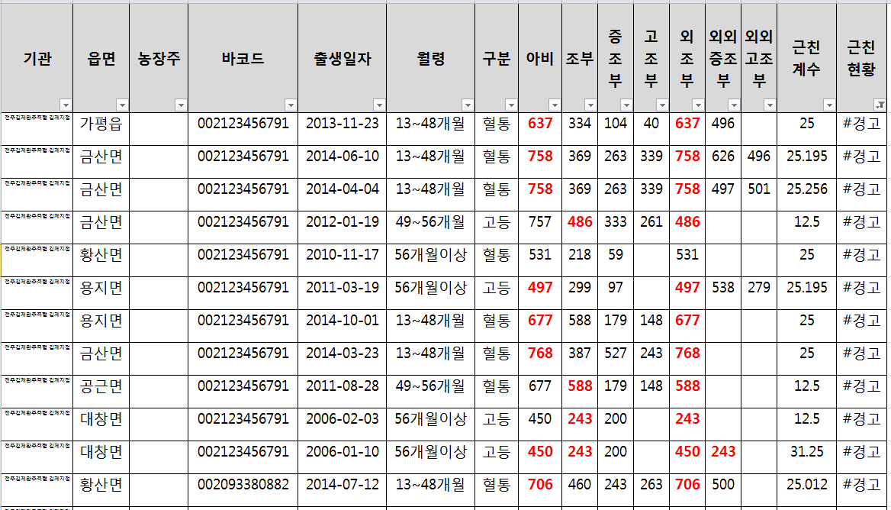
① 혈통등록역사 및 근친도(교배역사)
암소의 기본적인 정보와 근친도(교배역사)를 한눈에 볼 수 있다.
혈통을 확인하지 않고 정액을 몇세대에 걸쳐 계속사용시 문제발생

Slide 33
근친의 이해와 근교피해
아비 × 딸 = 25.0%
어미 × 아들 = 25.0%
전 형매 = 25.0%
아비 × 아비의 외손녀 = 12.5%

Slide 34
근친의 이해와 근교피해
근친교배는 유전적으로 우수한 개체도 생산
- 비슷한 유전자(동형접합체 증가) 증가
하지만, 불량유전자 형질도 증가.
사산, 기형, 열성인자 발현에 의한
능력저하, 생산성 저하
특히 유전력이 낮은 번식능력이나 활력 등이
저하되는 근교퇴화현상이 강하게 나타남.

Slide 35
근교피해 (불량유전자에 의한 경제적 손실)
근친계수10% 이상
도체중 -14.8kg , 근내지방도 -0.05 감소
도체중 손실액(1두)
근내지방도 손실액(1두)
거세우 평균도체중 : 430kg
거세우 평균경락가격 : 16,822원(15년말)
근친아닐때
430kg * 16,822원 = 7,233천원
근친10%이상일때
(430-14.8kg) * 16,822원 = 6,984천원
차이 -248,966원
거세우 1++평균경락가격 : 18,956원
거세우 3 평균경락가격 : 12,534원
등급간 차이 : 6,422원
근내지방도 9단계로 계산 : 380원
근친아닐때
430kg * 18,956원 = 7,233천원
근친10%이상일때
430kg * (18,956-380원) = 6,818,337원
차이 -167,508원

Slide 36

§ 근친교배에 따른 피해는??????
근친계수 1% 상승시
형질 | 단위 | 6.25% | 12.5% | 25%
유 량 생시 체중 일년 시 체중 공태기간 폐 사 율 (비근친 100 기준) | Kg Kg kg 일 % | -238 -0.7 -4.5 12.5 112 | -566 -1.4 -11.4 25 125 | -1,133 -2.7 -27.3 50 150

Slide 37
암소 유전능력평가 결과

Slide 38

유전능력이란?
유전능력(육종가)이란?
30%
70%
도체중
등심단면적
등지방두께
근내지방도
체형성적
60개 염색체안에 각 DNA 효과의 합
영구적 효과
번식우 후대에 능력을 대물림해줌
일시적 효과(전달x)
개체
- 월령, 산차, 성별 등
사양관리
사료영양
우사환경

Slide 39
한우 개량의 비중도
30%
개량
20%
사료
40%
사양
10%
환경
번식우의 기본적인 자질(그릇)이 우수해야
투자한 좋은사료, 사양관리노력 만큼의 능력이 발휘된다!

Slide 40
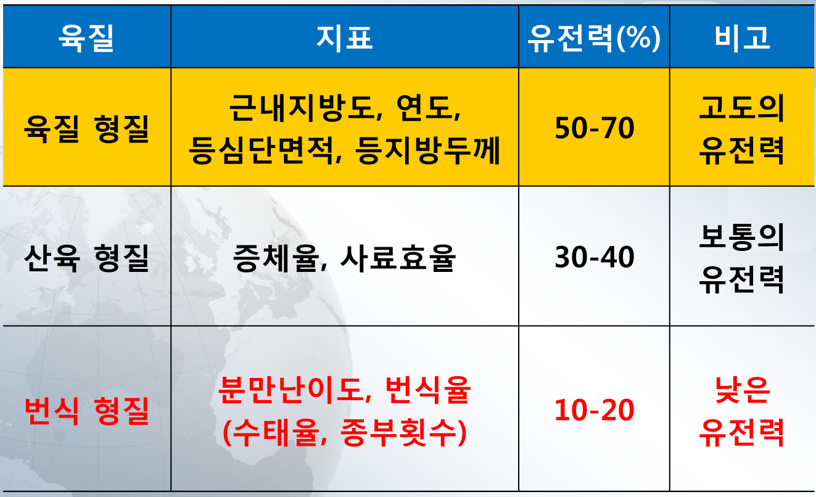
유전능력이란?
주요 도체형질별 유전력
환경요인(사양관리)은 전달안됨,
유전능력만이 다음 후대에 전달됨(매우 중요).

Slide 41
농가개량시 가장 중요한 것
선발 : 우수 종축을 이용하여 다음 세대 가축의 유전적 조성을
인간의 목적에 보다 적합하도록 변화시키기 위한 것
도태 : 육종 목표에 벗어나는 개체를 없애는 것
집단의 유전적 개량 가치 증대
번식능력이 우수한 개체 육성
농가 경제가치 향상 및 수익 증대
유전적 불량형질 보유 개체 도태
저능력우 생산 비율 감소
생산비, 경영비 등
경제비용 절감

Slide 42


선발
좋은 정액을 쓰는 것보다 우리집 암소 중 고능력 암소를 후보축으로 사용하여 송아지를 생산하는 것이 지속적수익 창출
나머지 암소의 후대(암소)를 다시 번식에 이용하면 암소의
유전능력만큼 우리집 소들 능력이 증가한다.

Slide 43

저능력 암소 도태 -> 불량 유전자 제거
후대 평균 도체중
육종가 -20kg
후대 평균 도체중
육종가 -20kg
후대 평균 도체중
육종가 +40kg
후대 평균 도체중
육종가 +40kg
농장 평균 = (-20+40) / 2 = 20kg
농장 평균 = 40kg
저능력우 도태에 의한 유전능력 증가량 = 20 – 40 = 20kg

Slide 44
선발
선발 방법
번식능력(수태율, 포유능력)을 보고 선발(초기)
외모를 보고 선발 (암소나 후대의 체형)
외모 + 혈통(족보)을 보고 선발
유전능력을 활용한 선발(미경산우, 후대 미검정)
추가(키우기 편한 소(성격), 질병이 잘 안걸리는 소)
가장 확실한 선발 방법
= 번식 + 외모 + 혈통 + 유전능력 + 후대도축성적

Slide 45
올바른 선발과 도태 방법
번식능력 및
근친 파악
유전능력평가 및
맞춤형 계획교배 실시
유전능력평가 및
후대검정
우량 암소집단
선발

Slide 46
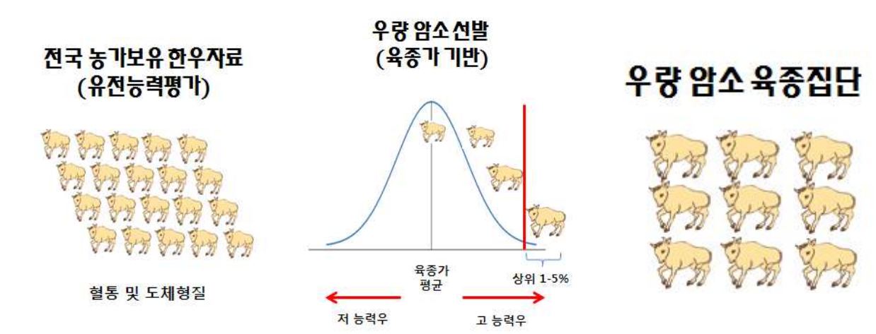
좋은 암소 보유 -> 후대 암소 보유(반복)
후대에 전달되는 유전능력이 우수한 암소를 번식에 이용하면,

Slide 47
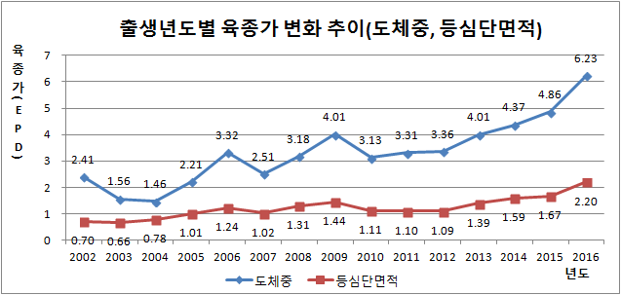
좋은 암소 보유 -> 후대 암소 보유(반복)
농장의 우수능력을 “복리이자”처럼 후대축에 누적시킴.

Slide 48
우리나라 한우 유전적 개량추세
국가단위 유전능력평가 개시
농촌진흥청 국립축산과학원

Slide 49
좋은 암소 보유 -> 후대 암소 보유(반복)
농장의 우수능력을 “복리이자”처럼 후대축에 누적시킴.
[혈통정보]
등심단면적이 188㎠이나 나온 개체 구경하세요!
구분 | 정액번호 / 명호 | 생년월일 | 개체식별번호 | 등록구분 | 등록번호
┏ 조부 | KPN338 | 1997-03-10 | 000140240673 | 고등 | 221268287
부 | KPN685 | 2004-09-13 | 000186257311 | 고등 | 221951633
┗ 조모 | 강현00-05-0091 | 2000-05-26 |  | 고등 | 221458775
┏ 외조부 | KPN505 | 2000-03-15 | 000163407862 | 고등 | 221421823
모 | 순천08-04-0760 | 2008-11-06 | 002033464076 | 혈통 | 224091480
┗ 외조모 | 별량98-03-0020 | 1998-02-09 | 000143190247 | 고등 | 221325481
“1990년대부터 계획적인 교배로 5계대까지 개량한 결과 우량후대축 생산”

Slide 50
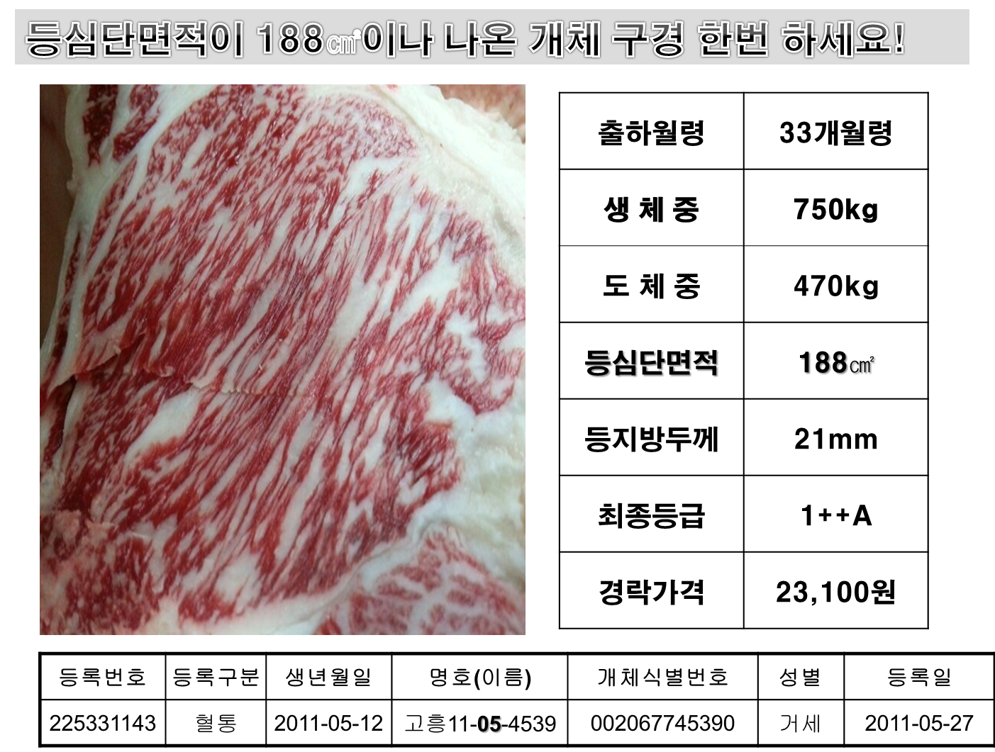

Slide 51
계획교배
-농장목표 달성을 위한 교배-

Slide 52
결론
❍ 한우조합의 지속적인 지원과, 농가 및 인공수정사의 참여로
개량량이 꾸준히 증가되는 추세임.
- 농가 소득증대 효과 발생, 고능력암소 보존, 다산 유도.
❍ 관내 농가수익 증대를 위한 지속적인 육량 개량 필요
- 농가에서 근내지방도가 우수한 개체를 출하하여 경락가격을 높게
받더라도 도체중이 낮으면 결국 농가 수취가격 자체는 낮음
- 육량성적이 향상될 수 있도록 개량목표를 설정함.
❍ 관내 우량암소선발 및 저능력우 도태권고 활성화
- 우량 암소군조성을 위해 객관적인 전문 분석자료를 참고하여
암소선발 및 저능력우 도태를 지속적으로 추진.
❍ 교육 및 지도 실시로 개량자료의 농가 활용도 향상
- 관내 암소 개량에 관심이 높은 농가를 대상으로 지속적인
개량자료를 활용한 암소 선발 및 도태권고 등 지도교육 추진

Slide 53
혈통정보에 오류(친자부정)에 따른
육종가 변화

Slide 54
친자부정에 따른 육종가차이(예시)
X
X
육종가
도체중 4kg
KPN 757 육종가(친부)
도체중 20kg
육종가
도체중 4kg
KPN 700 육종가(오류)
도체중 -20kg
자손(A)의 육종가
도체중 = (4/2)+(20/2) = 12kg
자손(B)의 육종가
도체중 = (4/2)+(-20/2) = -12kg
전국 평균
도체중 430kg
+
전국 평균
도체중 430kg
+
도체중442kg
차이 : -24kg
도체중 418kg

Slide 55
친자부정에 따른 육종가차이 (예시)
육종가코드(ABCD) : 평가 집단의 유전능력에서 개체의 상대적
유전능력의 위치를 뜻함.
앞의 예시에서 잘못된 혈통정보(아비오류)에 의해 자손의 예상 도체중이
-24kg 차이가 발생(경제적 손실)
만약, 평가집단(자손들)의 육종가 사분위수가 아래와 같다면…
A코드 : 10 ≤ 개체육종가 B코드 : 10 < 개체육종가 ≤ 5
C코드 : 5 < 개체육종가 ≤ -10 D코드 : 개체육종가 < -10
A개체(아비(KPN757)기록 정확)의 육종가(+12kg)의 코드 = A
B개체(아비(KPN700)기록 오류)의 육종가( -12kg)의 코드 = D

Slide 56
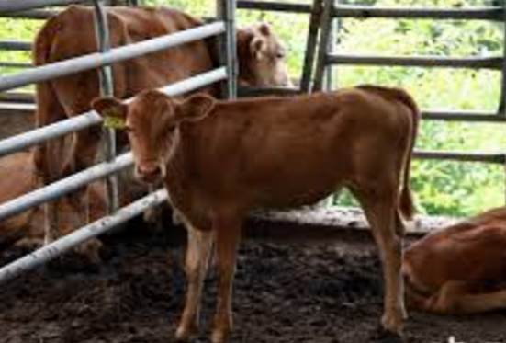
어미(모) 부정 예방법
35
송아지 목띠 부착으로 (모 부정 사전예방)
한우조합 직원이 이표를 찍을때 어미를 확실히 알려줄것.

Slide 57
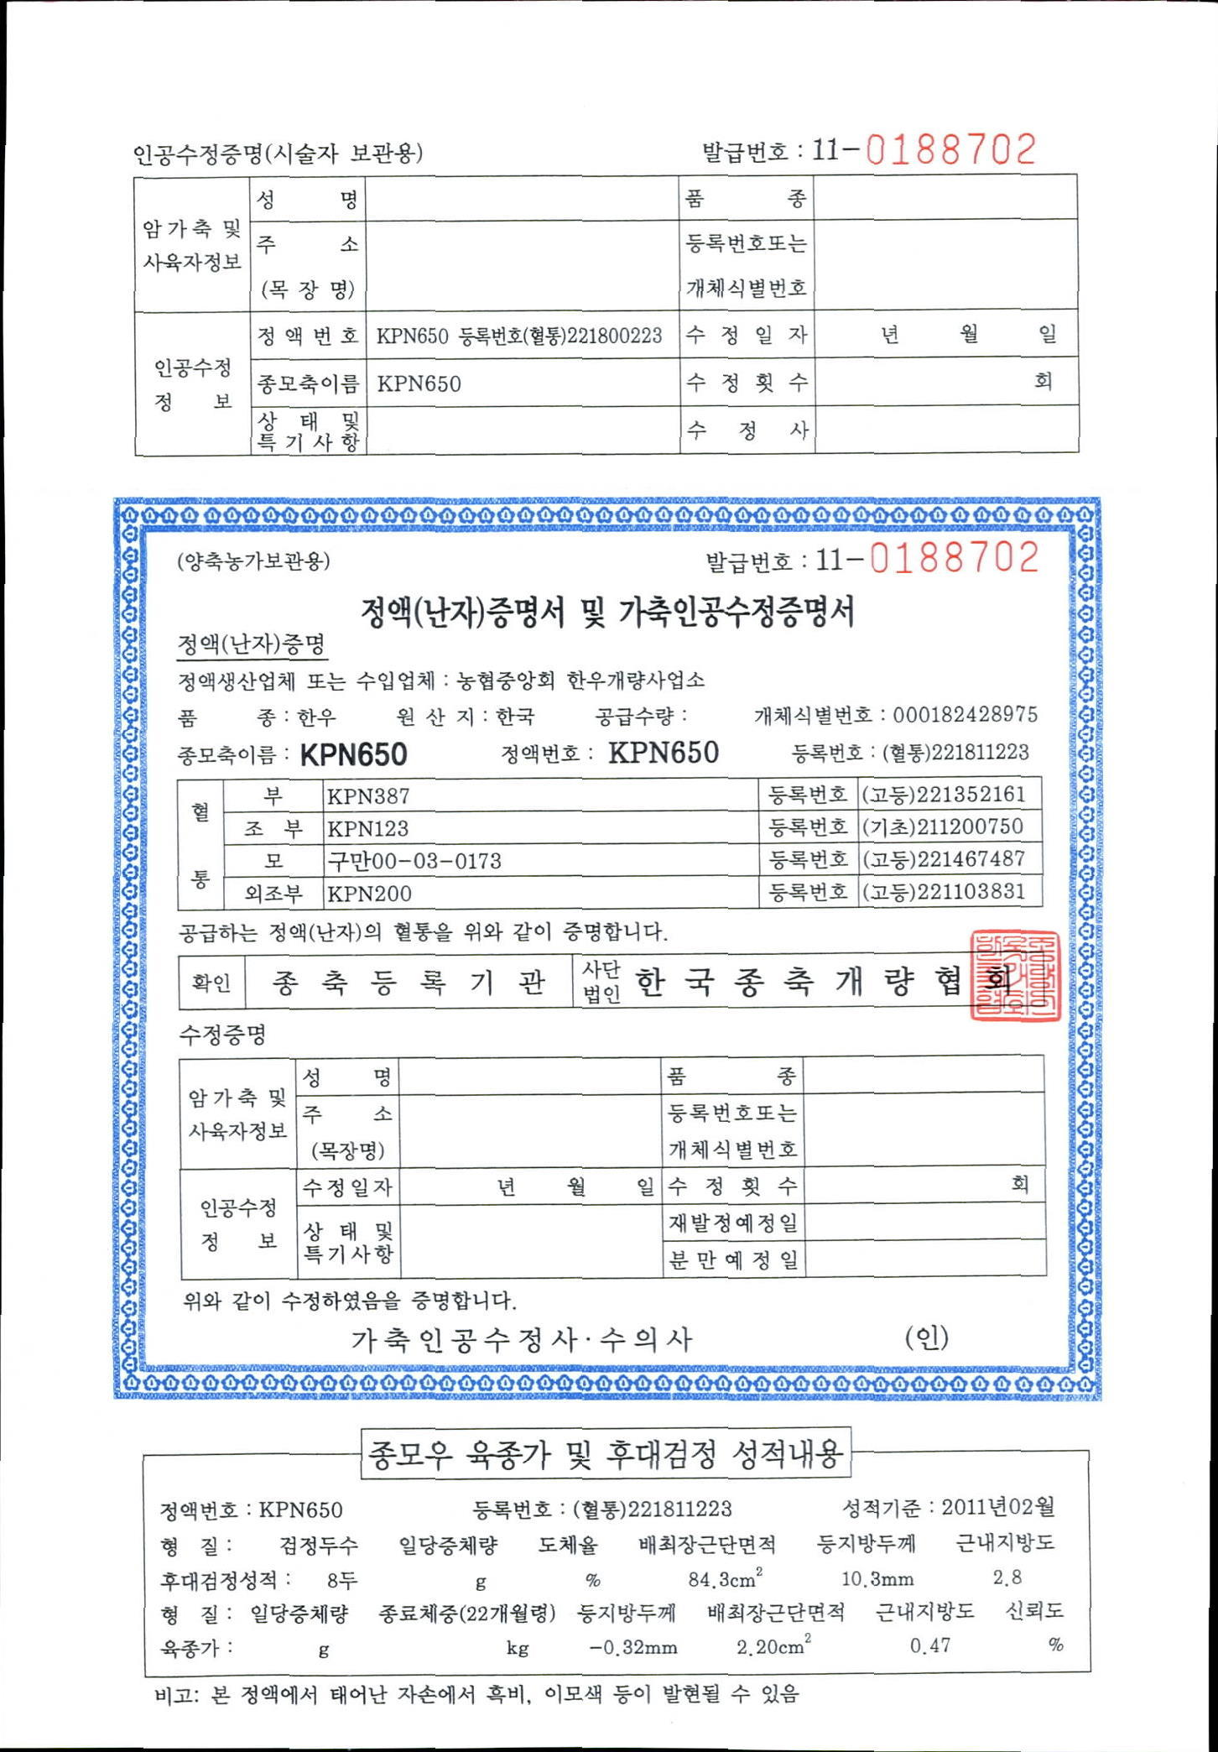
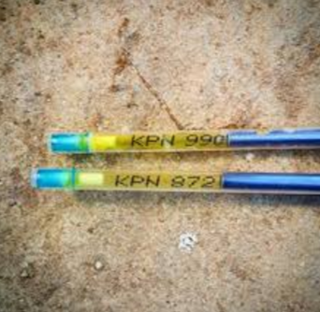
아비(부) 부정 예방법

Slide 58
컨설팅 자료의 활용법

Slide 59

한우 선형심사 및 현장컨설팅 프로그램
[컨설팅보고서 표지]
한국종축개량협회

Slide 60
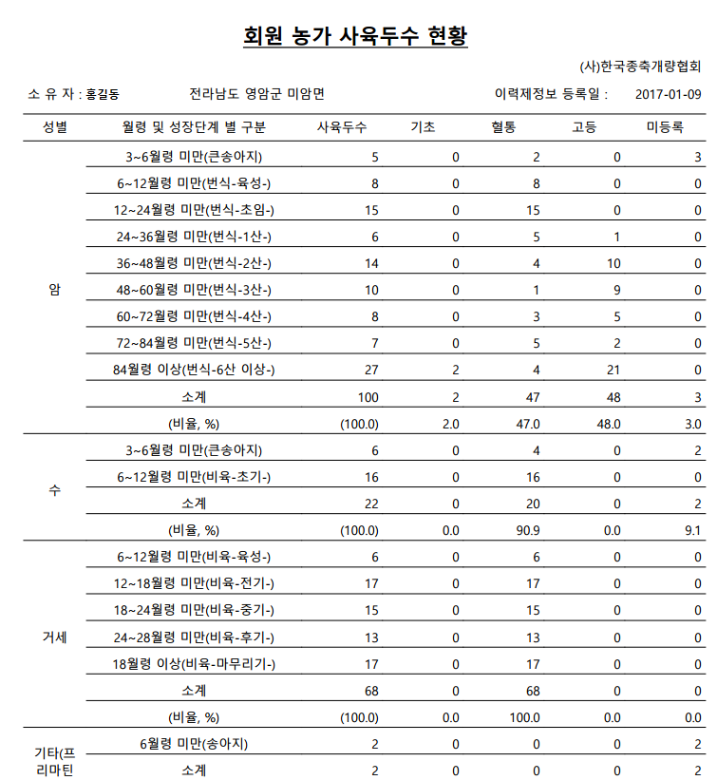
한우 선형심사 및 현장컨설팅 프로램
한우 선형심사 및 현장컨설팅 프로그램
1. 사육두수현황
한국종축개량협회

Slide 61
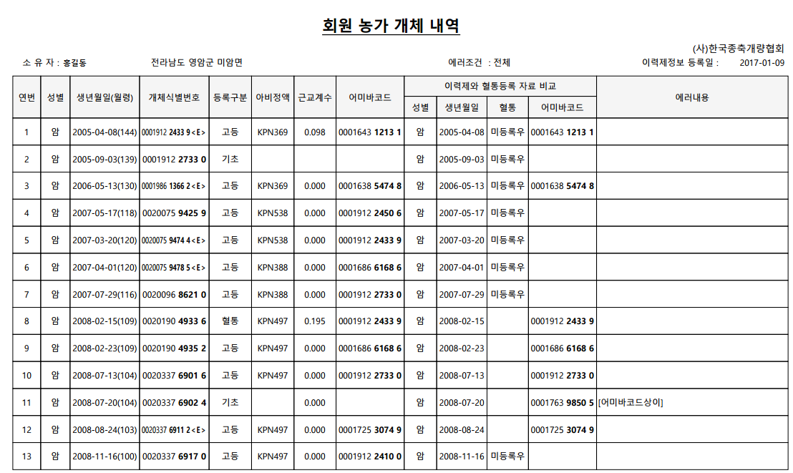
한우 선형심사 및 현장컨설팅 프로그램
2. 회원농가 개체내역

Slide 62
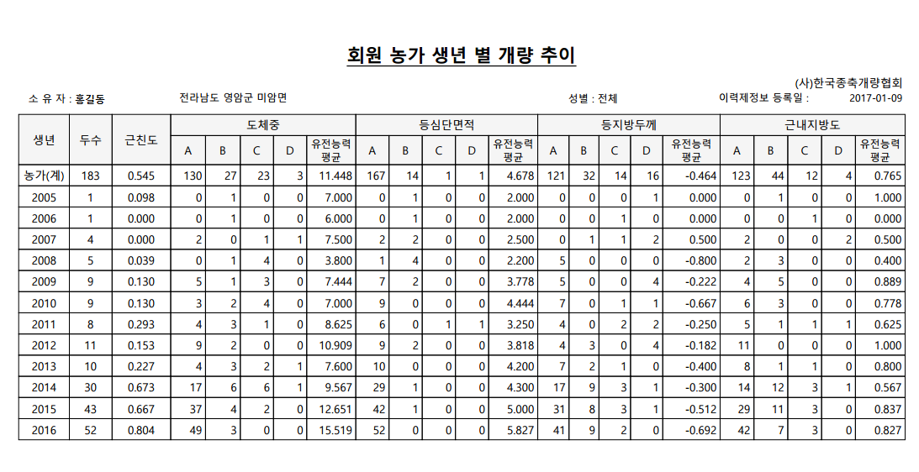
한우 선형심사 및 현장컨설팅 프로그램
3. 생년별 개량 추이]

Slide 63
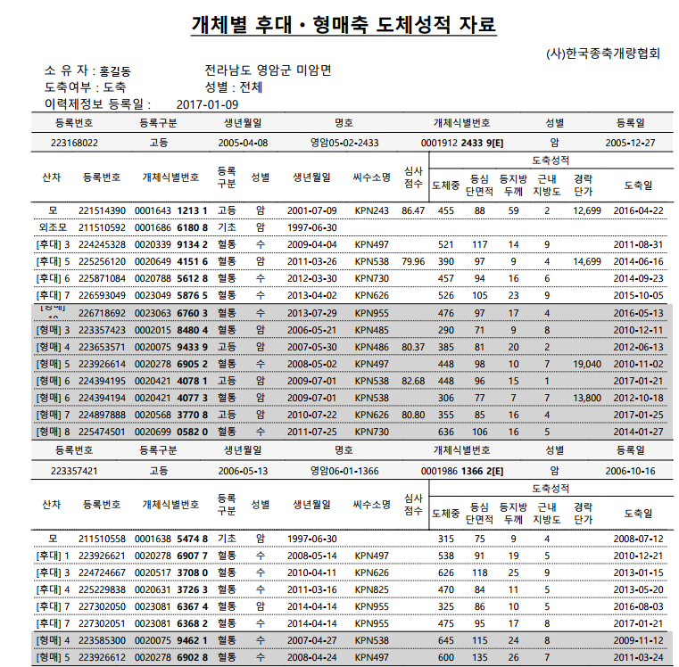
한우 선형심사 및 현장컨설팅 프로그램
4. 후대축 도체성적 자료

Slide 64
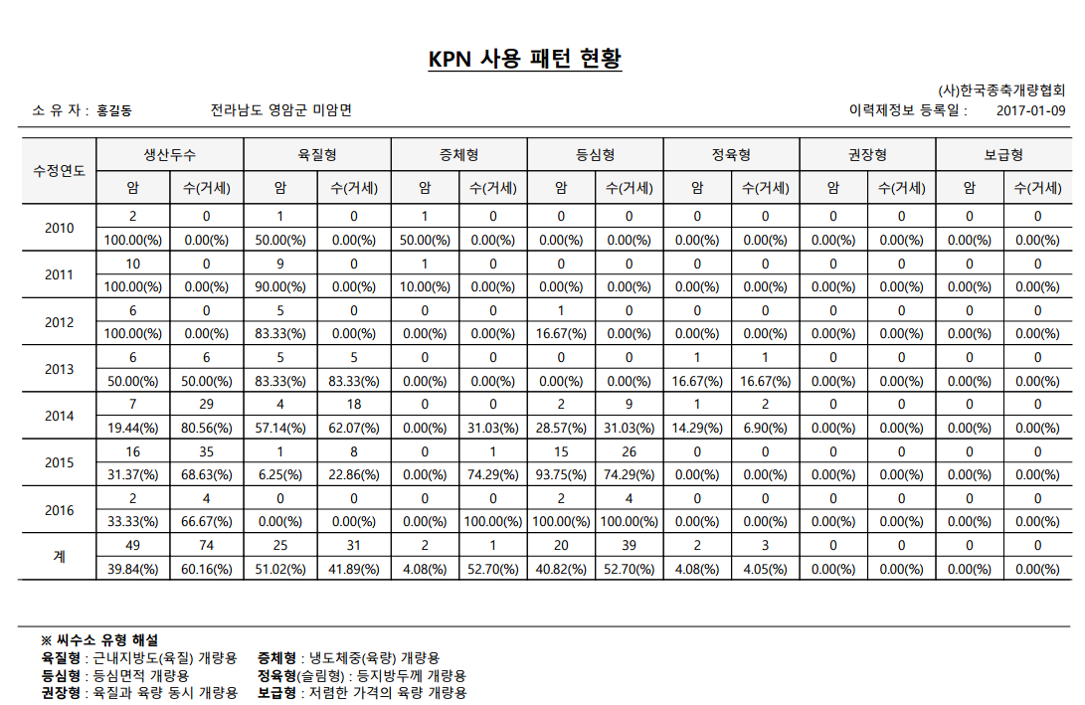
한우 선형심사 및 현장컨설팅 프로그램
5. KPN 사용패턴

Slide 65
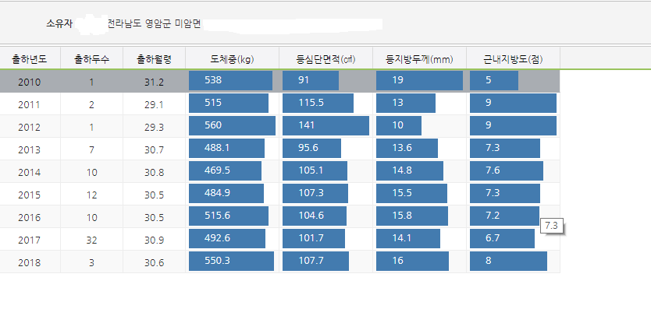
한우 선형심사 및 현장컨설팅 프로그램
6. 농장암소 후대거세우 도체성적 기본통계량

Slide 66
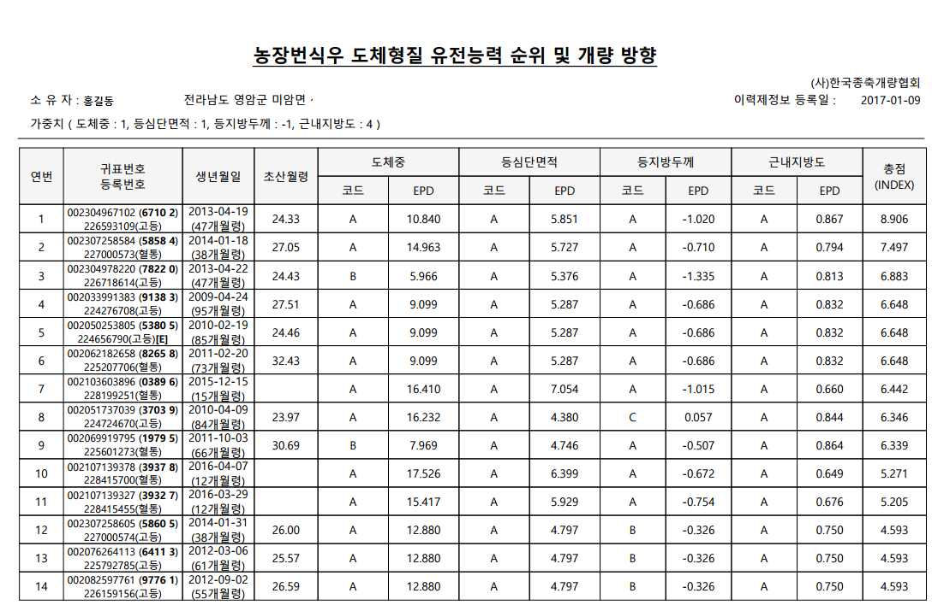
한우 선형심사 및 현장컨설팅 프로그램
7. 유전능력 순위 및 개량방향]

Slide 67
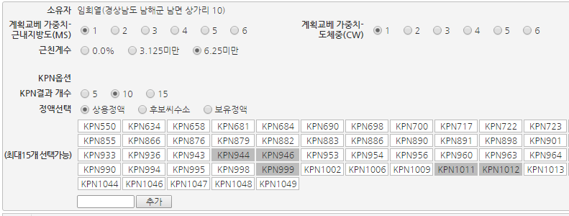
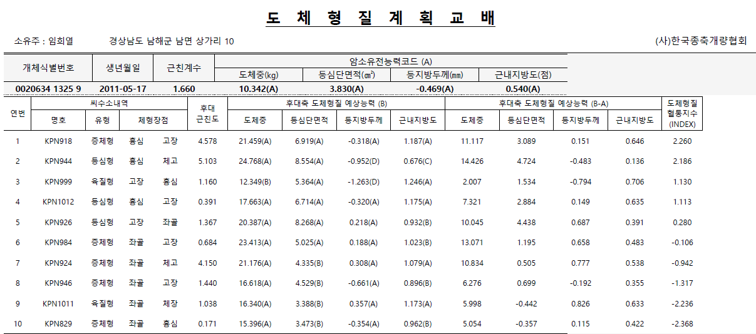
한우 선형심사 및 현장컨설팅 프로그램
8. 계획교배

Slide 68
한우 선형심사 및 현장컨설팅 프로그램
한우 컨설팅 프로그램 시연
4
5

Slide 69
전북한우협동조합
한우개량 함께 해야 합니다!

